Slide 1


Competências do familiar cuidador da pessoa com doença oncológica em tratamento por quimioterapia
Doutoranda: M. Anjos Frade
Orientador: Professor Doutor Manuel Lopes

Slide 2
Justificação do estudo
Os estudos indicam que a família constitui o suporte primário das pessoas com cancro quando o seu estado funcional se altera
Evidenciam a necessidade de se compreender como é que os cuidadores desenvolvem e adquirem as capacidades para cuidar
Os familiares cuidadores, preenchem as lacunas dos serviços oficiais providenciando, no contexto europeu, cerca de 80% de todos os cuidados (Hoffman & Rodrigues, 2010).

Slide 3
Justificação do estudo
Moreira (2013) salienta o papel dos enfermeiros na capacitação do membro da família prestador de cuidados para o bem-estar do doente.
A alteração das políticas sociais e de saúde apelam à permanência das pessoas com dependência nos seus ambientes familiares e para a necessidade da capacitação da família para o processo de cuidar.

Slide 4
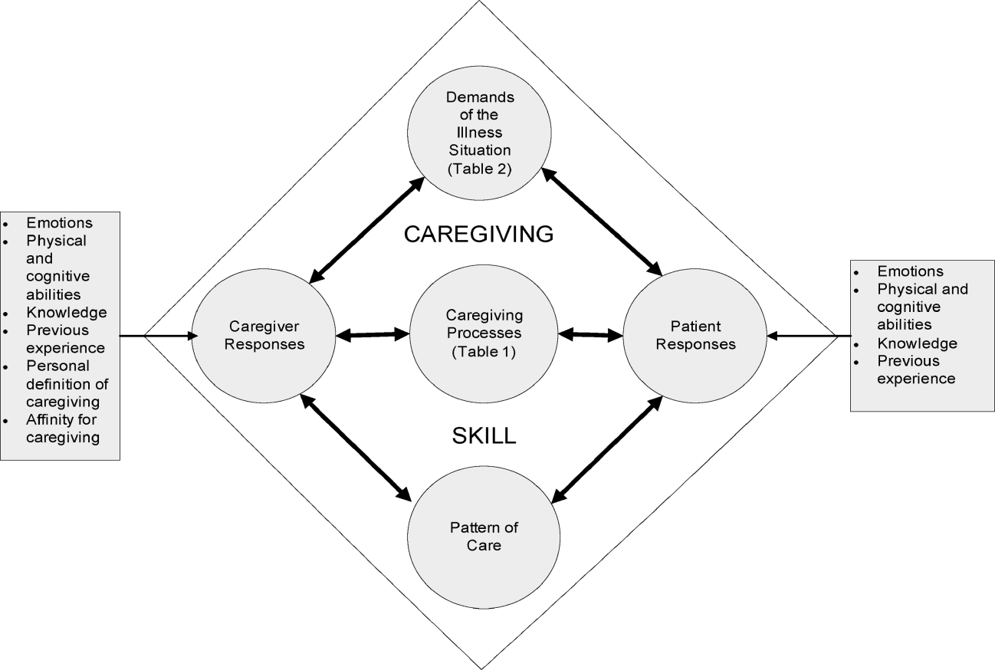
A transactional model of family caregiving skill.
Fonte: Karen L. Schumacher at al in: Advances in Nursing Science Vol. 29, No. 3, pp. 271–286c 2006 Lippincott Williams & Wilkins, Inc.

Slide 5
Pergunta de Investigação:
Como é que o familiar cuidador adquire e desenvolve as competências para cuidar da pessoa com doença oncológica em tratamento por quimioterapia?

Slide 6
Enquadramento conceptual
Familiar cuidador
Competências
Autocuidado

Slide 7
Metodologia
Grounded Theory
(em função da natureza do objeto de estudo)
( Pandit, 1996; Flick, 1998; Strauss & Corbin, 1998; Lopes, 2003, 2005, 2006)
GT Inscreve‐se no paradigma construtivista, qualitativo, de natureza indutiva
Multitécnicas: entrevista, observação não participante
Análise Comparativa Constante (simultânea)

Slide 8
Desenho da investigação
Contexto
Hospital do Alto Alentejo
Procedimentos
Éticos
Pedido formal ao Conselho de Administração e Comissão de Ética do hospital
Unidade de Oncologia
Consentimento livre e esclarecido dos participantes
Enfermeiros da Unidade
Familiar cuidador do doente oncológico em quimioterapia
Participantes do estudo

Slide 9
Enfermeiras (4 entrevistas)
100% sexo feminino
Média de idade 46 anos (entre 35 e 49 anos)
Experiência profissional entre 15 e 26 anos
Experiência na Unidade de Oncologia entre 3 e 16 anos
Familiares Cuidadores (9 entrevistas)
6 do sexo feminino, 3 do sexo masculino
Média de idades 51 anos (dos 29 aos 74 anos)
Estado civil : 8 casados, 1 divorciado
Habilitações literárias : ensino secundário
Atividade profissional: trabalhadores de serviços
Grau de parentesco: 5 cônjuges, 4 filhos

Slide 10
Nome |  | Fontes | Referências
APRENDIZAGENS REALIZADAS PELO CUIDADOR |  | 3 | 3
AUTO AVALIAÇÃO DO FAMILIAR CUIDADOR |  | 7 | 28
AVALIAÇÃO DOS CUIDADOS |  | 13 | 263
DIFICULDADES DO CUIDADOR |  | 12 | 92
ESPIRITUALIDADE |  | 7 | 28
EVIDENCIA DE EMOÇÕES DO CUIDADOR |  | 10 | 80
IMPLEMENTAÇÃO DE CUIDADOS |  | 13 | 189
IMPLICAÇÕES NA VIDA DO CUIDADOR OCORRIDAS COM A SITUAÇÃO |  | 7 | 12
INFORMAÇÃO |  | 11 | 70
MOTIVOS DA ASSUNÇÃO DO PAPEL DE FAMILIAR CUIDADOR |  | 9 | 38
NECESSIDADES DOS CUIDADORES |  | 10 | 46
OBSERVAÇÃO |  | 12 | 206
RECURSOS |  | 13 | 114
RELACIONAMENTO ENTRE FAMILIAR CUIDADOR E DOENTE |  | 7 | 15
REQUISITOS DA SITUAÇÃO |  | 11 | 132

Slide 11
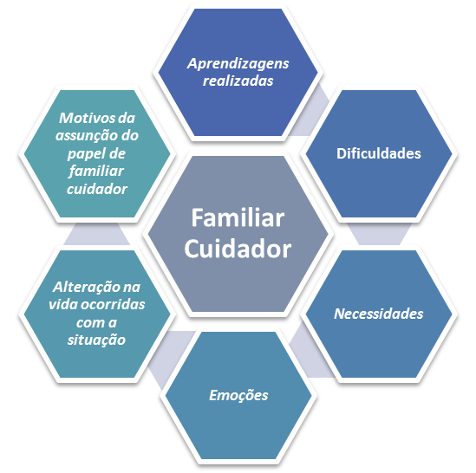
Análise de dados

Slide 12
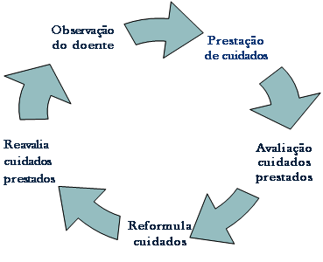
Exigências da situação
Informação
Aquisição
de
competências
Tempo
Recursos utilizados
Enfermeiras

Slide 13
Competências do familiar cuidador da pessoa com doença oncológica em tratamento por quimioterapia
Doutoranda: M. Anjos Frade
Orientador: Professor Doutor Manuel Lopes

